Slide 1
ĐỒ ÁN TỐT NGHIỆP ĐẠI HỌC
ĐỀ TÀI
THIẾT KẾ VÀ CHẾ TẠO THIẾT BỊ THÔNG MINH HỖ TRỢ CHĂM SÓC SỨC KHỎE
Sinh viên thực hiện: Nguyễn Văn Phương
Khóa: 4
Chuyên ngành: Hệ thống nhúng và điều khiển tự động
Mã ngành: 7520207
Người hướng dẫn: ThS. Nguyễn Thị Thu Hiền
ĐH Công nghệ Giao thông Vận tải
Năm: 2025

Slide 2
Mở đầu
Cuộc cách mạng công nghiệp 4.0 thúc đẩy ứng dụng rộng rãi các thiết bị thông minh trong y tế, đáp ứng nhu cầu theo dõi và cải thiện sức khỏe cá nhân một cách chủ động, tiện lợi và hiệu quả.
Chất lượng giấc ngủ là yếu tố then chốt cho sức khỏe thể chất và tinh thần, nhưng các phương pháp giám sát truyền thống tại bệnh viện tốn kém, khó triển khai đại trà, đặc biệt trong trường hợp khẩn cấp khi ngủ.
Cần phát triển thiết bị nhỏ gọn, dễ sử dụng tại nhà, tích hợp nhiều chức năng: đo các chỉ số sinh học cơ bản, phân tích chu kỳ giấc ngủ, cảnh báo sớm dấu hiệu bất thường và hỗ trợ truyền tin khẩn cấp có định vị.
Mục tiêu đề tài: nghiên cứu, lựa chọn giải pháp thiết kế và linh kiện, phát triển phần cứng và phần mềm, chế tạo mẫu, thử nghiệm thực tế và đánh giá hiệu quả hoạt động của thiết bị.
Chức năng chính của thiết bị bao gồm: ghi nhận dữ liệu sinh học, phân tích chất lượng giấc ngủ, cảnh báo vượt ngưỡng, nhắc nhở vận động định kỳ, đồng bộ dữ liệu không dây và xác định vị trí khi khẩn cấp.

Slide 3
Chương 1: Tổng quan - Tính thực tiễn
Đề tài xuất phát từ thực tế nhu cầu theo dõi sức khỏe cá nhân ngày càng cấp thiết trong bối cảnh công việc căng thẳng, môi trường ô nhiễm và chất lượng giấc ngủ của nhiều nhóm dân cư – đặc biệt là người trẻ và người cao tuổi – đang suy giảm nghiêm trọng, kéo theo các hệ lụy tiêu cực về thể chất và tinh thần . Hầu hết các giải pháp giám sát giấc ngủ hiện nay vẫn phụ thuộc vào thiết bị chuyên dụng có chi phí cao hoặc cần hạ tầng y tế phức tạp, khó triển khai đại trà và không đảm bảo khả năng hỗ trợ khẩn cấp trong lúc ngủ . Vì vậy, đề tài nhằm nghiên cứu, thiết kế và chế tạo một thiết bị thông minh nhỏ gọn, tích hợp khả năng ghi nhận các chỉ số sinh học cơ bản (nhịp tim, nồng độ oxy trong máu, chuyển động), tính toán thời gian ngủ, năng lượng cơ thể tiêu hao và định vị người dùng qua GPS. Việc phát triển thiết bị này không chỉ làm giảm gánh nặng cho hệ thống y tế, mà còn góp phần nâng cao ý thức cộng đồng về chăm sóc sức khỏe chủ động và sớm, qua đó cải thiện chất lượng cuộc sống trong thời đại số hóa .

Slide 4
Chương 1: Tổng quan - Mục tiêu & Phạm vi
Đề tài “Nghiên cứu thiết kế và chế tạo thiết bị thông minh hỗ trợ chăm sóc sức khỏe” hướng tới mục tiêu chính là phát triển một thiết bị đeo tay nhỏ gọn, có khả năng ghi nhận các chỉ số sinh học cơ bản (nhịp tim, nồng độ oxy trong máu, chuyển động), tính toán thời gian ngủ, năng lượng cơ thể tiêu hao và định vị người dùng qua GPS.
Phạm vi nghiên cứu bao gồm toàn bộ quy trình: từ khảo sát cơ sở lý thuyết về chỉ số sức khỏe và công nghệ IoT, lựa chọn linh kiện phù hợp (ESP32-S3, MAX30102, LIS2DH12TR, màn hình OLED…), thiết kế phần cứng – phần mềm (sử dụng ESP-IDF, ngôn ngữ C, Python, cơ sở dữ liệu Firebase và ứng dụng Flutter), tới chế tạo nguyên mẫu, thử nghiệm thực tế và đánh giá hiệu năng hoạt động của thiết bị . Đề tài không lấn sân vào các khâu sản xuất hàng loạt hoặc nghiên cứu lâm sàng chuyên sâu, mà tập trung vào việc chứng minh tính khả thi của giải pháp, đánh giá độ chính xác đo đạc, độ ổn định kết nối không dây trong môi trường sử dụng thực tế.

Slide 5
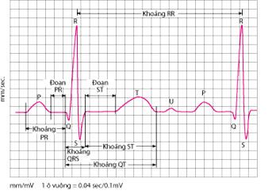
Chương 1: Tổng quan - Chỉ số sức khỏe (Nhịp tim - HR)
Chỉ số nhịp tim (Heart Rate – HR) biểu thị số lần co bóp của tim trong một phút (BPM), là một trong những thông số cơ bản giúp đánh giá tình trạng sức khỏe và phát hiện sớm các bất thường tim mạch . Nhịp tim thay đổi theo nhu cầu oxy của cơ thể, chịu ảnh hưởng bởi hoạt động thể chất, tâm lý, độ tuổi, giới tính và các yếu tố ngoại sinh như nhiệt độ môi trường, tư thế đo và sử dụng thuốc . Theo Hiệp hội Tim mạch Hoa Kỳ (AHA), nhịp tim nghỉ ngơi bình thường ở người trưởng thành dao động từ 60 đến 100 BPM, với các trường hợp sinh lý như ngủ hoặc gắng sức có thể nằm ngoài ngưỡng này nhưng không báo hiệu bệnh lý . Nhịp tim có thể được đo qua điện tâm đồ (ECG) hoặc phương pháp hấp thụ quang học PPG, trong đó cảm biến LED và photodiode ghi nhận thay đổi ánh sáng truyền qua mao mạch ngón tay để suy ra BPM . Theo dõi HR liên tục không chỉ hỗ trợ luyện tập an toàn mà còn theo dõi sức khỏe tổng thể và cải thiện chất lượng cuộc sống.

Slide 6
Chương 1: Tổng quan - Chỉ số sức khỏe (Nồng độ Oxy - SpO2)
Độ bão hòa oxy trong máu (SpO₂) cho biết tỷ lệ hemoglobin đã gắn oxy trên tổng lượng hemoglobin, tối đa là 100% khi mỗi phân tử Hb đều mang đủ bốn phân tử oxy, phản ánh trực tiếp khả năng vận chuyển oxy của máu và là một trong những dấu hiệu sinh tồn cơ bản của cơ thể . SpO₂ bình thường ở người khỏe mạnh dao động trong khoảng 97–99%; khi xuống 94–96% cần cân nhắc bổ sung oxy; mức 90–93% cho thấy thiếu oxy ở mức độ thấp, cần theo dõi y tế; dưới 92% hoặc dưới 95% có hỗ trợ oxy là dấu hiệu suy hô hấp nặng và dưới 90% được coi là tình trạng cấp cứu . Thiếu oxy máu ảnh hưởng nhanh chóng đến tim, gan, não…, do đó giám sát thường xuyên SpO₂ giúp can thiệp kịp thời nhằm phòng ngừa biến chứng nặng . Các nguyên nhân gây bất thường gồm ngộ độc CO (CO cạnh tranh gắn Hb), thiếu máu, và môi trường thiếu oxy như hầm mỏ hay lò đốt .

Slide 7

Chương 1: Tổng quan - Chỉ số sức khỏe (Chuyển động)
Chỉ số chuyển động của cơ thể phản ánh mức độ hoạt động thể chất trong một khoảng thời gian xác định, giúp đánh giá sức khỏe, kiểm soát cân nặng và ước lượng năng lượng tiêu hao . Dữ liệu được thu nhận qua cảm biến gia tốc và con quay hồi chuyển, sau đó áp dụng các thuật toán để phân biệt các loại hình vận động như đi bộ, chạy hay leo cầu thang và ước tính lượng calo tiêu hao tương ứng . Chỉ số này còn có thể biểu diễn qua số bước chân hoặc tổng thời gian vận động ở mức vừa và cao, giúp người dùng dễ tiếp cận thông tin hơn . Việc theo dõi thường xuyên không chỉ duy trì lối sống năng động mà còn phát hiện sớm nguy cơ liên quan lối sống tĩnh tại như béo phì, rối loạn chuyển hóa và bệnh tim mạch . Khi kết hợp cùng nhịp tim, độ chính xác trong mô hình ước lượng năng lượng được nâng cao đáng kể . Tuy nhiên, kết quả đo còn phụ thuộc vào vị trí đeo thiết bị, loại hình hoạt động và đặc điểm cá nhân; xu hướng hiện nay là phát triển hệ thống cảm biến tích hợp và hiệu chỉnh cá nhân hóa để cải thiện độ tin cậy và hỗ trợ ra quyết định tự động trong chăm sóc sức khỏe thông minh .

Slide 8
Chương 1: Tổng quan - Chỉ số sức khỏe (Năng lượng)
Chỉ số năng lượng tiêu hao phản ánh tổng lượng năng lượng mà cơ thể sử dụng để duy trì các chức năng sống, vận động thể chất và quá trình chuyển hóa. Việc đo lường chính xác năng lượng tiêu hao không chỉ hỗ trợ kiểm soát cân nặng và xây dựng chế độ dinh dưỡng – luyện tập hợp lý, mà còn là nhân tố cốt lõi trong các hệ thống chăm sóc sức khỏe thông minh . Trên các thiết bị đeo hiện đại, hai tham số sinh lý chủ yếu được kết hợp để ước tính năng lượng tiêu hao là nhịp tim và mức độ vận động của cơ thể; sự phối hợp này mang lại độ chính xác cao hơn so với khi chỉ dùng riêng lẻ từng thông số . Dữ liệu thu được từ cảm biến ánh sáng để đo nhịp tim và cảm biến gia tốc kế để ghi nhận chuyển động được xử lý bằng các thuật toán chuyên biệt, sau đó chuyển đổi thành giá trị năng lượng tiêu hao. Kết quả theo dõi liên tục giúp người dùng điều chỉnh lối sống, tối ưu hóa hiệu quả tập luyện, hỗ trợ phục hồi chức năng và phòng ngừa các rối loạn liên quan đến chuyển hóa năng lượng.

Slide 9
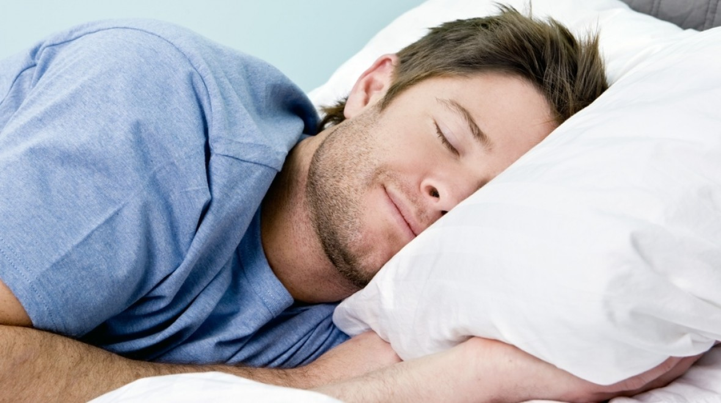
Chương 1: Tổng quan - Chỉ số sức khỏe (Giấc ngủ)
Chỉ số giấc ngủ phản ánh chất lượng và thời lượng nghỉ ngơi của cơ thể, đóng vai trò then chốt trong việc duy trì cân bằng nội môi, hệ miễn dịch và hiệu quả nhận thức . Thời gian ngủ hợp lý giúp phục hồi năng lượng, giảm nguy cơ mắc các bệnh mãn tính như tim mạch, rối loạn chuyển hóa và trầm cảm . Việc theo dõi giấc ngủ hiện đại sử dụng cảm biến gia tốc để ghi nhận chuyển động, cảm biến nhiệt độ da và độ dẫn điện để xác định các giai đoạn nhẹ, sâu và giai đoạn giấc mơ, từ đó đánh giá hiệu suất ngủ – tỉ lệ thời gian ngủ thực tế so với tổng thời gian nằm trên giường . Dữ liệu thu thập liên tục cho phép phân tích chi tiết, đưa ra gợi ý điều chỉnh thói quen và cảnh báo sớm khi phát hiện bất thường, đồng thời hỗ trợ chức năng nhắc nhở vận động, truyền tin khẩn cấp và định vị nhằm bảo vệ người dùng trong tình huống nguy hiểm .

Slide 10
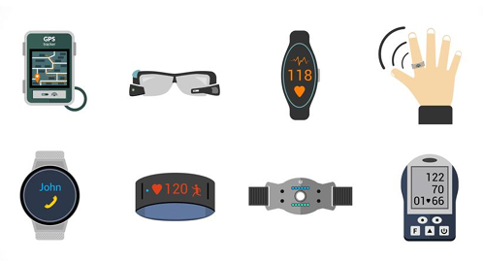
Chương 1: Tổng quan - Thiết bị y tế theo dõi sức khỏe hiện có
Thiết bị y tế theo dõi sức khỏe là công cụ đo, giám sát và phân tích các chỉ số sinh học như nhịp tim, giấc ngủ, oxy máu, huyết áp, chuyển động… giúp người dùng duy trì lối sống lành mạnh và phát hiện sớm vấn đề sức khỏe

Slide 11
Chương 1: Tổng quan - Sơ lược về Internet of Things (IoT)
Internet vạn vật (IoT) là khái niệm về mạng lưới các “vật” – từ cảm biến, thiết bị điện tử đến máy móc – được kết nối qua Internet mà không cần tương tác trực tiếp giữa người với người hay người với máy tính, được Kevin Ashton đề xuất năm 1999 và chính thức xuất hiện trong báo cáo của ITU năm 2005 . Về cơ bản, một hệ thống IoT gồm bốn thành phần chính:
Thiết bị (Things): cảm biến, đèn, máy đo, xe cộ… thu thập và truyền dữ liệu.
Trạm kết nối (Gateways): cầu nối bảo mật giữa thiết bị chưa thông minh và Internet.
Hạ tầng mạng & đám mây: sử dụng Wi-Fi, Bluetooth, Zigbee, 3G/4G/5G… để truyền dữ liệu và lưu trữ, xử lý tập trung.
Lớp dịch vụ (Services & Solutions): nền tảng và ứng dụng cung cấp khả năng quản lý, phân tích và bảo mật thông tin .
Với khoảng 14 tỷ thiết bị kết nối hiện nay và dự báo lên tới 27 tỷ vào năm 2025, IoT ngày càng trở thành nền tảng quan trọng cho các ứng dụng thông minh trong y tế, giao thông, nông nghiệp và nhà ở, giúp tự động hóa, nâng cao hiệu quả và cải thiện trải nghiệm người dùng.&#x20;

Slide 12
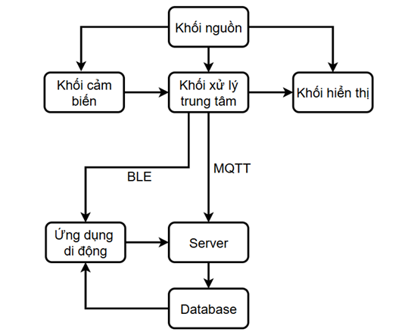
Chương 2: Công nghệ thiết kế - Giải pháp & Sơ đồ khối
Thiết kế và chế tạo thiết bị thông minh hỗ trợ chăm sóc sức khỏe có các chức năng như sau:
Thiết kế thiết bị thông minh hỗ trợ theo dõi các thông số sức khỏe cơ bản.
Theo dõi giấc ngủ giúp cải thiện chất lượng giấc ngủ.
Kết hợp truyền tin không dây để định vị.

Slide 13
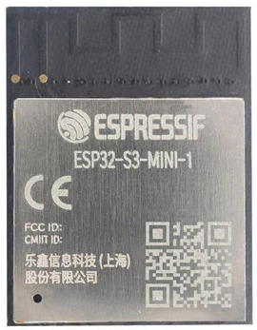
Chương 2: Công nghệ thiết kế - Phần cứng: Vi điều khiển ESP32-S3-MINI-1 (Phần 1)
CPU: Dual-core RISC-V 32-bit, 240 MHz, chế độ tiết kiệm năng lượng
Bộ nhớ: Flash SPI 8 MB, SRAM 512 KB (L1/L2 cache)
Kết nối không dây:
Wi-Fi 2.4 GHz (802.11 b/g/n HT40)
BLE 5.0 (LE Long Range, LE 2M PHY)
GPIO & Ngoại vi:
~22 chân GPIO (ADC 12 bit, DAC 8 bit, cảm ứng điện dung)
SPI/I²C/I²S/UART/PWM/SDIO/QSPI/RMT/CAMERA (DVP)
Nguồn: 3.0–3.6 V; Deep-Sleep < 5 µA; hỗ trợ Sleep/Light Sleep/Modem Sleep
Bảo mật & OTA: AES-128/256, SHA-2, RSA-2048, ECC, RNG, Secure Boot, mã hóa Flash, hỗ trợ OTA
Kích thước & Môi trường: Module 18 × 21.6 × 2.6 mm; nhiệt độ hoạt động –40 °C…+85 °C

Slide 14
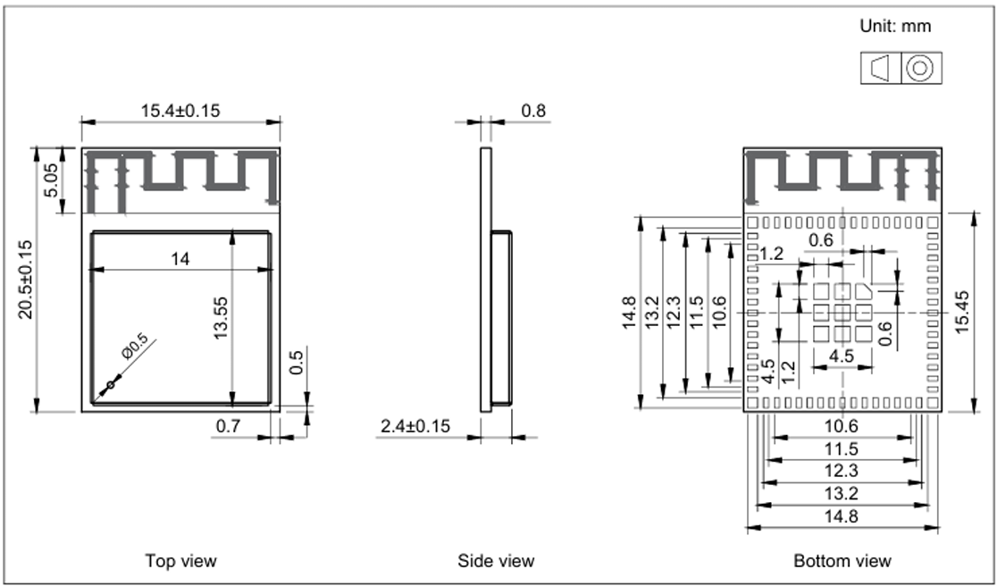
Chương 2: Công nghệ thiết kế - Phần cứng: Vi điều khiển ESP32-S3-MINI-1 (Phần 2)
Ưu điểm:
BLE/Wi-Fi tích hợp sẵn, thuận tiện cho đồng bộ dữ liệu không dây.
CPU dual-core RISC-V 32 bit 240 MHz, khả năng xử lý tín hiệu nhanh và hiệu quả.
Tích hợp bảo mật phần cứng (AES, SHA, RSA, ECC, secure boot), đảm bảo an toàn dữ liệu.
Kích thước module nhỏ (18 × 21.6 × 2.6 mm), dễ tích hợp vào thiết kế đeo tay.
Nhược điểm:
Số chân GPIO hạn chế (~22 chân), có thể không đủ cho hệ thống nhiều cảm biến.
Tiêu thụ năng lượng tương đối cao so với các dòng chỉ BLE, cần tối ưu sleep modes.
Chỉ hỗ trợ Wi-Fi 2.4 GHz (không có 5 GHz), giới hạn băng thông trong môi trường nhiều nhiễu.
Giá thành cao hơn so với các module ESP32-C3 hoặc ESP32-C6 khi chỉ cần BLE đơn giản.

Slide 15
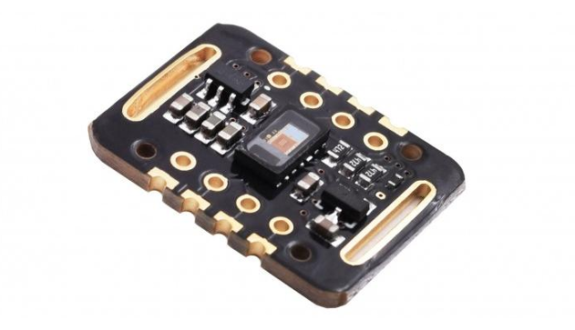
Chương 2: Công nghệ thiết kế - Phần cứng: Cảm biến MAX30102
MAX30102 đo nhịp tim và nồng độ Oxy trong máu(SpO₂) qua phương pháp quang học (PPG) thích hợp cho nhiều ứng dụng liên quan đến y sinh.
Cấu tạo: Tích hợp hai đèn LED (đỏ và hồng ngoại), photodiode và mạch xử lý tín hiệu nhiễu thấp.
Giao tiếp: Kết nối I²C (địa chỉ chuẩn 0x57), có FIFO bộ đệm để lưu mẫu trước khi xử lý.
Điện áp & Tiêu thụ: Cung cấp 1.8–3.3 V, tiêu thụ thấp (~600 µA khi hoạt động), phù hợp dùng trong thiết bị đeo.
Hiệu năng đo: Hỗ trợ tốc độ lấy mẫu lên đến ~100 Hz, độ phân giải ADC 18 bit, cho phép cấu hình dòng LED để cân bằng độ chính xác và tiêu thụ năng lượng.

Slide 16
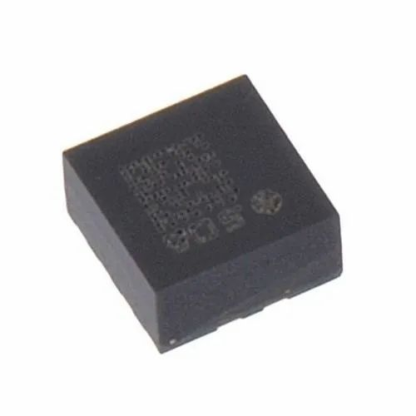
Chương 2: Công nghệ thiết kế - Phần cứng: Cảm biến LIS2DH12TR
Chức năng chính: Cảm biến gia tốc ba trục LIS2DH12TR đo gia tốc (X, Y, Z) để xác định chuyển động và tư thế cơ thể .
Giao tiếp: Hỗ trợ cả I²C và SPI, địa chỉ I²C tùy chỉnh, giúp linh hoạt trong kết nối với vi điều khiển .
Điện áp & Tiêu thụ: Điện áp hoạt động 1.71–3.6 V, chế độ tiết kiệm năng lượng với dòng tiêu thụ cực thấp (< 2 µA ở chế độ tĩnh), phù hợp với thiết bị đeo tay .
Hiệu năng đo:
Dải đo chọn được ±2 g/±4 g/±8 g/±16 g.
Tốc độ lấy mẫu từ 1 Hz đến 5 kHz, đủ độ nhạy để phân biệt các loại hình vận động .
Tính năng bổ sung:
FIFO tích hợp để lưu trữ dữ liệu tạm thời, giảm tải cho MCU.
Ngõ ngắt (interrupt) hỗ trợ phát hiện sự kiện như ngã, rung động hoặc chuyển động bất thường, cho phép cảnh báo kịp thời .

Slide 17
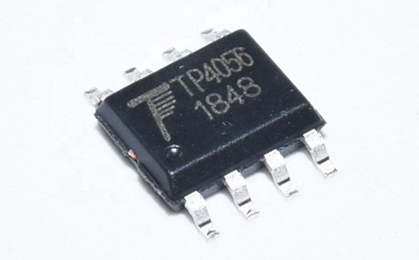
Chương 2: Công nghệ thiết kế - Phần cứng: Quản lý nguồn
TP4056 là mạch sạc pin Li-Po 5V, tự động ngắt khi pin đầy, với kích thước nhỏ gọn và chi phí thấp, phù hợp cho thiết bị đeo tay.
Điện áp đầu vào 5V qua cổng Micro-USB; dòng sạc điều chỉnh tối đa 1A
Bảo vệ quá áp, quá dòng và quá nhiệt; tự ngắt khi điện áp pin đạt ~4.2V
Cần thêm tụ lọc 10 µF ở cả đầu vào và đầu ra để ổn định
Tiêu thụ dòng khi sạc thấp; tản nhiệt cần lưu ý khi sạc ở dòng cao
Chân BAT cấp nguồn cho mạch chính; GND chung, dễ dàng nối mạch

Slide 18
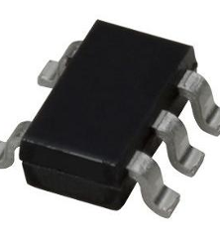
Chương 2: Công nghệ thiết kế - Phần cứng: Quản lý nguồn
LP2985-33DBVR là LDO 3.3 V với dropout thấp (~200 mV) và dòng tải tối đa 150 mA, phù hợp cấp nguồn cho MCU và cảm biến.
Điện áp đầu vào 3.7–5 V; điện áp ra cố định 3.3 V ±1%
Dòng tải tối đa 150 mA; dòng tĩnh < 2 µA giúp tiết kiệm năng lượng
Cần hai tụ lọc 1 µF ở đầu vào và đầu ra để giảm nhiễu, đảm bảo ổn định
Độ ồn đầu ra thấp, bảo vệ tín hiệu nhạy như cảm biến quang hoặc gia tốc
Kích thước SOT-23-5 nhỏ gọn; nếu cần dòng cao hơn, cân nhắc LDO khác

Slide 19
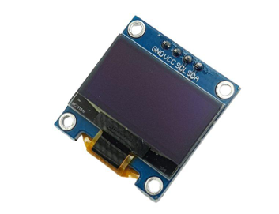
Chương 2: Công nghệ thiết kế - Phần cứng: Hiển thị
Màn hình OLED 0.96 inch sử dụng driver SSD1306, cho độ phân giải 128×64 pixel và tiêu thụ điện năng thấp, phù hợp hiển thị các chỉ số sức khỏe cơ bản trong thiết bị đeo tay.
Giao tiếp I2C với địa chỉ 0x3C
Điện áp hoạt động 3.3 V, dòng ~20 mA
Góc nhìn rộng gần 180°
Kích thước nhỏ gọn 27×27×4 mm
Tốc độ làm mới ~60 Hz, độ sáng có thể điều chỉnh
Kết nối bốn chân: GND, VCC, SCL, SDA
Hỗ trợ font ký tự ASCII và đồ họa cơ bản

Slide 20
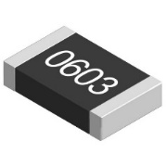
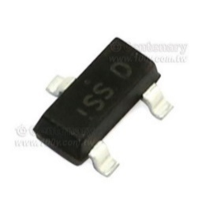
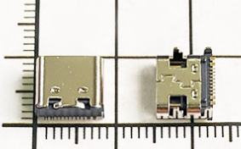
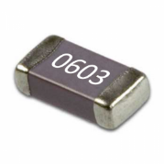
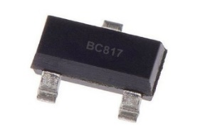
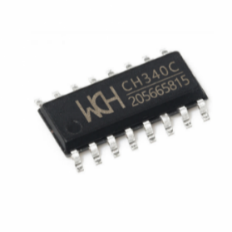
Chương 2: Công nghệ thiết kế - Phần cứng: Các thiết bị khác

Slide 21
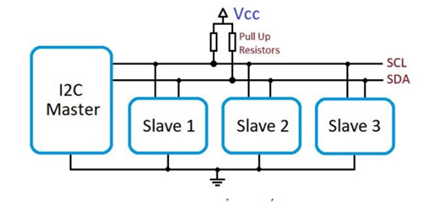
Chương 2: Công nghệ thiết kế - Các chuẩn giao tiếp
I²C là giao tiếp hai dây (SCL – clock, SDA – data) cho phép kết nối nhiều cảm biến và thiết bị ngoại vi với MCU qua địa chỉ độc nhất.
Tốc độ truyền: Chuẩn 100 kHz (chế độ thường) và 400 kHz (chế độ nhanh)
Địa chỉ: Mỗi cảm biến (MAX30102, LIS2DH12…) có địa chỉ riêng (ví dụ 0x57 cho MAX30102)
Đơn giản & Tiết kiệm chân GPIO: Chỉ cần hai chân cho toàn bus, phù hợp với hệ thống đeo tay nhiều cảm biến
Cơ chế ACK/NACK: Đảm bảo dữ liệu truyền an toàn, dễ cấu hình từ firmware ESP32-S3

Slide 22
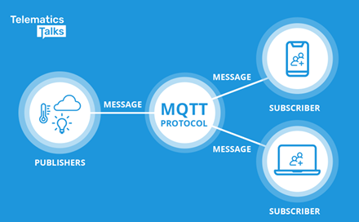
Chương 2: Công nghệ thiết kế - Các chuẩn giao tiếp
MQTT là giao thức publish/subscribe nhẹ, tối ưu cho IoT, sử dụng TCP/IP để đẩy dữ liệu từ thiết bị lên đám mây.
Broker trung tâm: Thiết bị kết nối đến broker (ví dụ Firebase IoT hoặc Mosquitto)
Chủ đề (Topics): Ví dụ sensor/hr hoặc sensor/spo2
QoS (Quality of Service):
QoS 0: “At most once” – gửi 1 lần, không đảm bảo nhận
QoS 1: “At least once” – xác nhận trả lời, có thể trùng lặp
QoS 2: “Exactly once” – đảm bảo không trùng lặp, phù hợp dữ liệu quan trọng
Giảm tải băng thông: Dữ liệu thu nhỏ (payload JSON nhẹ), tiết kiệm pin và băng thông di động
Đảm bảo kết nối: ESP32-S3 duy trì kết nối TCP lâu dài, tự động reconnect khi mất mạng

Slide 23
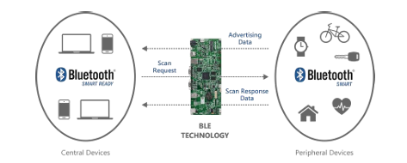
Chương 2: Công nghệ thiết kế - Các chuẩn giao tiếp
BLE là chuẩn không dây tiết kiệm năng lượng, phù hợp để đồng bộ dữ liệu giữa thiết bị đeo và điện thoại.
Phiên bản: BLE 5.0 trên ESP32-S3, hỗ trợ người ngang xa (Long Range) và tốc độ 2 Mb/s
GATT (Generic Attribute Profile):
Dịch vụ (Services): Chứa nhiều đặc tính (Characteristics), ví dụ Heart Rate Service
Đặc tính (Characteristics): Mã hoá dữ liệu nhịp tim, SpO₂, trạng thái pin, có UUID riêng
Advertising & Scanning: Thiết bị đeo phát quảng bá (advertise) UUID của dịch vụ, điện thoại quét và kết nối
Khoảng cách kết nối: Tầm ~50 m trong môi trường không vật cản
Cơ chế tiết kiệm năng lượng: Connection Interval, Slave Latency cho phép thiết bị ngủ giữa các lần trao đổi dữ liệu
Ứng dụng: Kết nối nhanh chóng, giao tiếp thời gian thực để hiển thị số liệu trên app Flutter

Slide 24

Chương 2: Công nghệ thiết kế - Phần mềm: Ngôn ngữ lập trình C
C là một ngôn ngữ có hiệu suất cao nhờ khả năng tối ưu hóa tài nguyên hệ thống và quản lý bộ nhớ trực tiếp. Điều này khiến nó trở nên lý tưởng cho các ứng dụng yêu cầu tốc độ và hiệu quả, chẳng hạn như hệ điều hành, trình điều khiển thiết bị, phần mềm nhúng và các ứng dụng thời gian thực.

Slide 25

Chương 2: Công nghệ thiết kế - Phần mềm: Khung ESP-IDF
Khung ESP-IDF (Espressif IoT Development Framework) là một bộ khung phát triển phần mềm chính thức được phát triển bởi Espressif Systems dành riêng cho dòng chip ESP32 và ESP32-S series, hỗ trợ đầy đủ các chức năng cần thiết cho các ứng dụng IoT hiện đại. ESP-IDF cung cấp một môi trường lập trình đầy đủ, tích hợp sẵn hệ điều hành thời gian thực FreeRTOS, thư viện giao tiếp ngoại vi, quản lý bộ nhớ linh hoạt, hỗ trợ mạnh mẽ các kết nối không dây như Wi-Fi, Bluetooth Classic và Bluetooth Low Energy (BLE), cùng khả năng bảo mật nâng cao.

Slide 26

Chương 2: Công nghệ thiết kế - Phần mềm: Ngôn ngữ lập trình Python
Một trong những ưu điểm lớn nhất của Python là cú pháp ngắn gọn, dễ hiểu, gần với ngôn ngữ tự nhiên, nhờ vậy Python giảm thiểu đáng kể thời gian cần thiết để học tập và làm quen, ngay cả đối với những lập trình viên mới bắt đầu. Việc quản lý bộ nhớ tự động cùng khả năng xử lý linh hoạt các kiểu dữ liệu động cho phép người lập trình giảm đáng kể thời gian viết mã, hạn chế lỗi xảy ra trong quá trình phát triển.

Slide 27


Chương 2: Công nghệ thiết kế - Phần mềm: Ngôn ngữ lập trình Dart và khung Flutter
Dart sở hữu cú pháp rõ ràng, dễ đọc, dễ hiểu và gần với các ngôn ngữ lập trình phổ biến như Java, JavaScript và C#. Điều này giúp lập trình viên nhanh chóng tiếp cận và giảm đáng kể thời gian học tập. Dart hỗ trợ biên dịch hai chế độ: biên dịch tức thời (Just-in-Time - JIT) giúp nhà phát triển nhanh chóng thử nghiệm ứng dụng ngay trong quá trình lập trình, và biên dịch trước (Ahead-of Time - AOT) để tối ưu hóa hiệu suất thực thi trên thiết bị di động và các nền tảng khác.
Flutter sử dụng bộ engine đồ họa hiệu năng cao gọi là Skia để vẽ và hiển thị giao diện người dùng, hoàn toàn độc lập với các thành phần giao diện gốc của hệ điều hành. Chính vì vậy, Flutter mang lại hiệu suất đồ họa mượt mà, đồng nhất trên mọi thiết bị và nền tảng, loại bỏ được các rào cản về hiệu năng khi so sánh với các framework đa nền tảng khác.

Slide 28

Chương 2: Công nghệ thiết kế - Phần mềm: Cơ sở dữ liệu Firebase
Firebase cung cấp một hệ thống dịch vụ đồng bộ, tích hợp sâu rộng với các nền tảng phổ biến như Android, iOS, Web và thậm chí các ứng dụng nhúng. Nó tận dụng các API và SDK đơn giản nhưng mạnh mẽ, giúp người phát triển dễ dàng tích hợp các chức năng nâng cao như xác thực người dùng, phân tích dữ liệu, gửi thông báo push, và đồng bộ hóa dữ liệu thời gian thực mà không mất nhiều công sức lập trình.

Slide 29
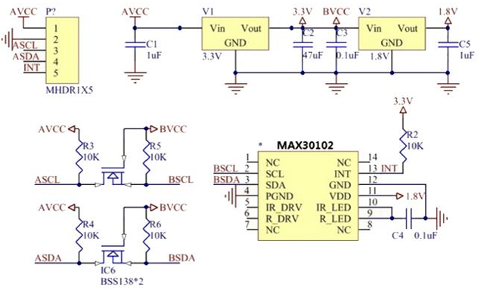
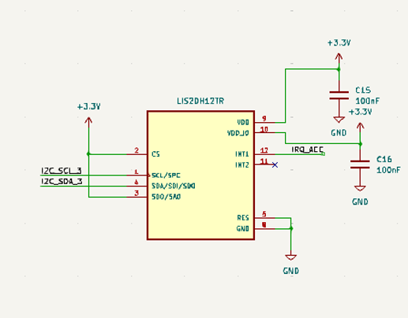
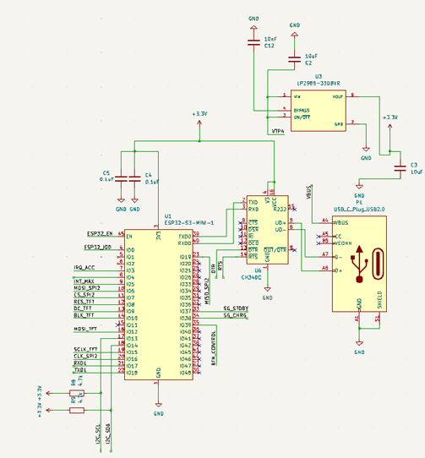
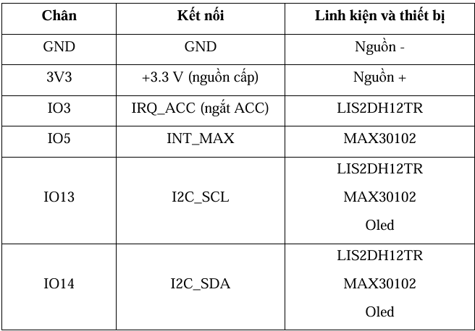
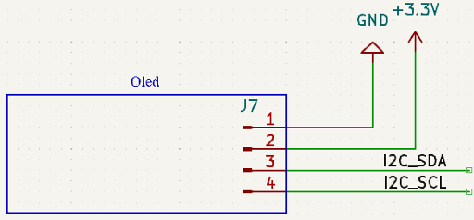
Chương 3: Thiết kế & Thi công - Sơ đồ nguyên lý
Sơ đồ nguyên lý khối nhịp tim và nộng độ oxy trong máu
Sơ đồ nguyên lý của các khối trong hệ thống được trình bày trên 4 hình bên. Các chân của module ESP32-S3-MINI-1 được đấu nối với các chân của các linh kiện và thiết bị khác trong hệ thống theo bảng dưới.
Sơ đồ nguyên lý khối cảm biến gia tốc 3 trục
Sơ đồ nguyên lý khối hiển thị màn hình OLED
Sơ đồ nguyên lý khối vi điều khiển và nguồn

Slide 30
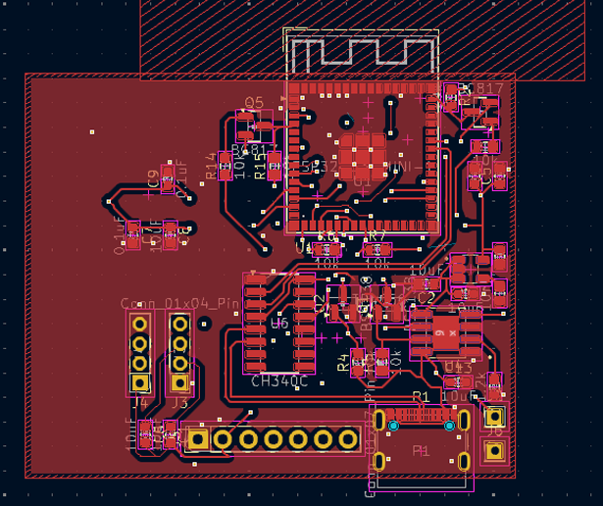
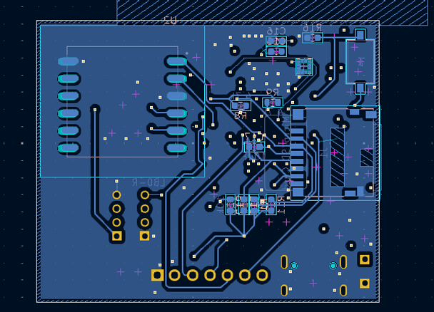
Chương 3: Thiết kế & Thi công - Thiết kế mạch in PCB
Mặt sau bảng PCB
Mặt trước bảng PCB

Slide 31
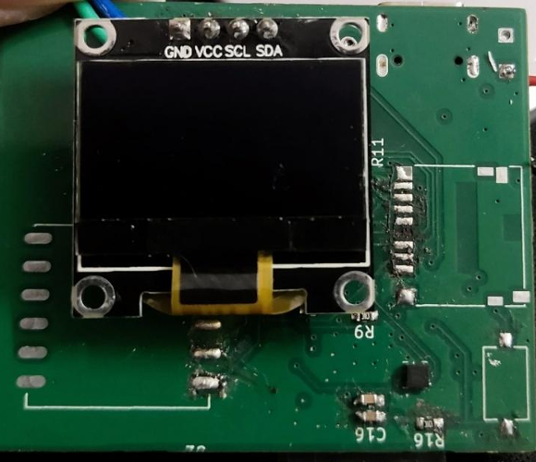
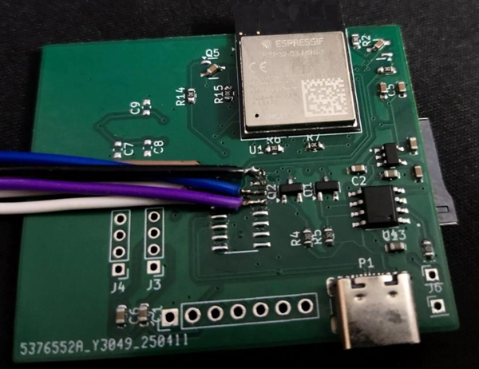
Chương 3: Thiết kế & Thi công - Lắp ráp & Kiểm thử
Mạch điều khiển hoàn thiện - mặt trước
Mạch điều khiển hoàn thiện - mặt sau

Slide 32
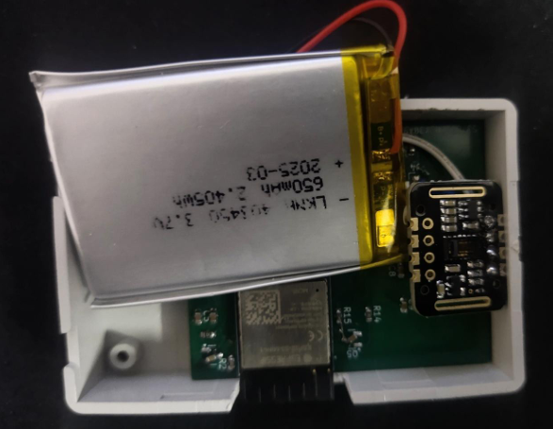
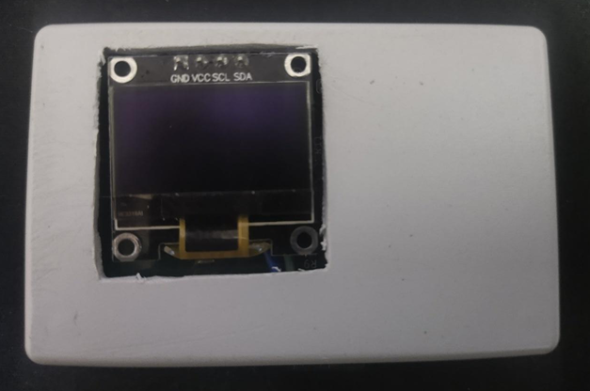
Chương 3: Thiết kế & Thi công - Sản phẩm hoàn thiện
Lắp đặt mạch vào trong hộp
Sản phẩm hoàn chỉnh

Slide 33
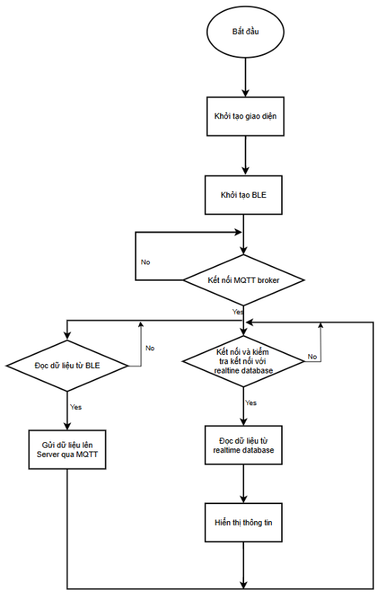
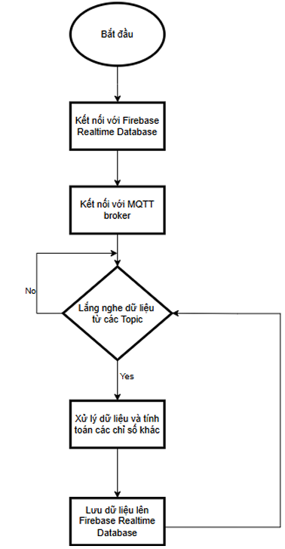
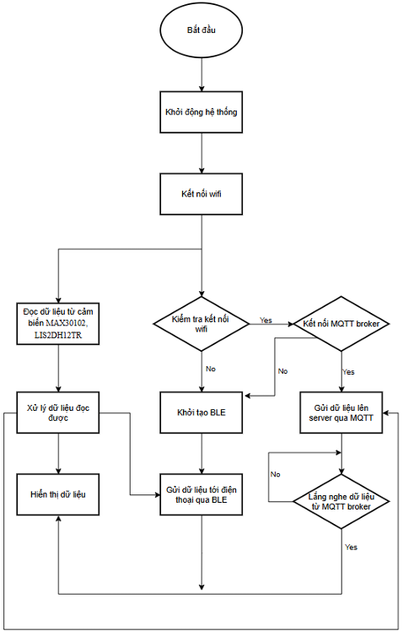
Chương 3: Thiết kế & Thi công - Lưu đồ thuật toán
Lưu đồ thuật toán ứng dụng
Lưu đồ thuật toán Server
Lưu đồ thuật toán thiết bị

Slide 34
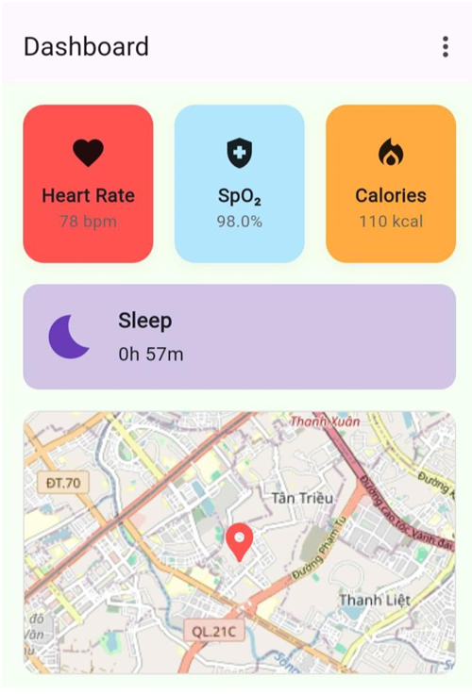
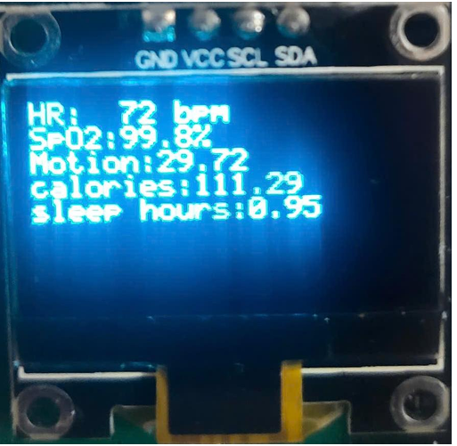
Chương 4: Kết quả & Đánh giá - Phương pháp thử nghiệm
Màn hình trên ứng dụng di động khi thiết bị hoạt động ổn định
Màn hình hiển thị khi thiết bị hoạt động ổn định

Slide 35
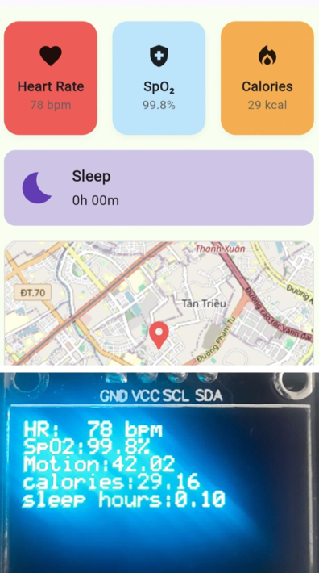
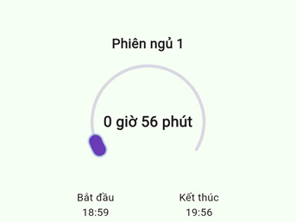
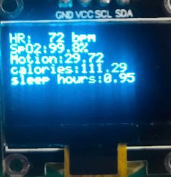
Chương 4: Kết quả & Đánh giá - Kết quả đo lường
So sánh đồng bộ dữ liệu giữa thiết bị và ứng dụng di động
Hiển thị thời gian ngủ theo các chỉ số tại ứng dụng và thiết bị

Slide 36
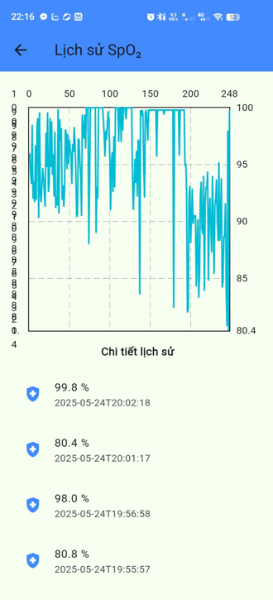
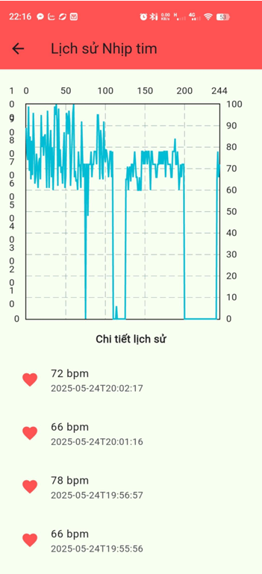
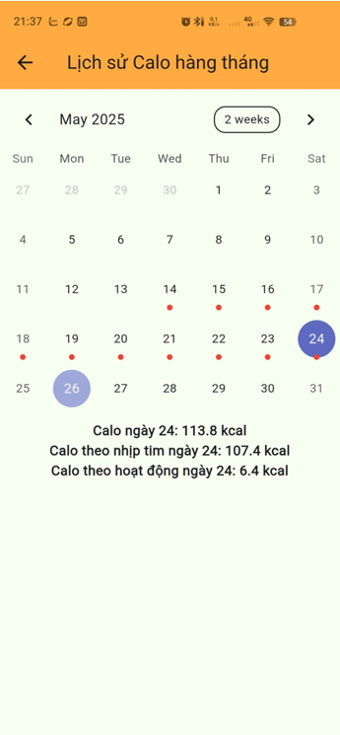
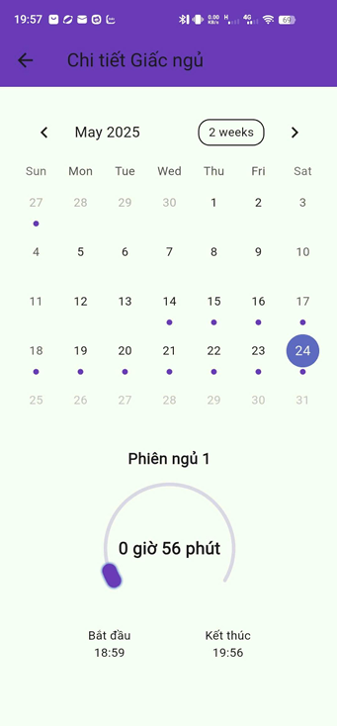
Chương 4: Kết quả & Đánh giá - Kết quả đo lường
Lịch sử đo chỉ số

Slide 37
Chương 4: Kết quả & Đánh giá
Thiết bị giám sát thông số sức khỏe hoạt động và thực hiện được các chức năng như thiết kế ban đầu đề ra.
Các thông số sức khỏe đo bằng thiết bị do sinh viên thiết kế và chế tạo hiển thị rõ ràng trên ứng dụng.
Dữ liệu được cập nhật và hiển thị trên ứng dụng theo thời gian thực với độ trễ thấp, có thể chấp nhận được.

Slide 38
Kết luận – Hạn chế và hướng phát triển
Hạn chế của sản phẩm:
Tính thẩm mỹ của sản phẩm chưa cao, chức năng chưa đa dạng.
Các linh kiện được sử dụng chỉ phù hợp với dự án của học sinh, sinh viên, chưa đảm bảo chất lượng nên đôi khi mô hình hoạt động không ổn định.
Hoạt động của thiết bị phụ thuộc vào độ ổn định của wifi/BLE.
Chưa có những phương án bảo mật cho hệ thống.
Không có phương án hoạt động khi không thể gửi dữ liệu lên điện thoại khi mất wifi và mất ble.
Chưa có chức năng thông báo khi có trường hợp khẩn cấp.
Hướng phát triển đề tài:
Phát triển thêm chức năng lưu trữ và gửi thông tin khi mất hoàn toàn kết nối với wifi và BLE.
Tích hợp chức năng cảnh báo, khuyến nghị phương án cải thiện chất lượng giấc ngủ, nhắc nhở vận động, gửi thông báo trong trường hợp khẩn cấp.
Tối ưu thiết kế để nâng cao tính thẩm mỹ và tiện lợi khi sử dụng.

Slide 39


